Slide 1






Slide 2

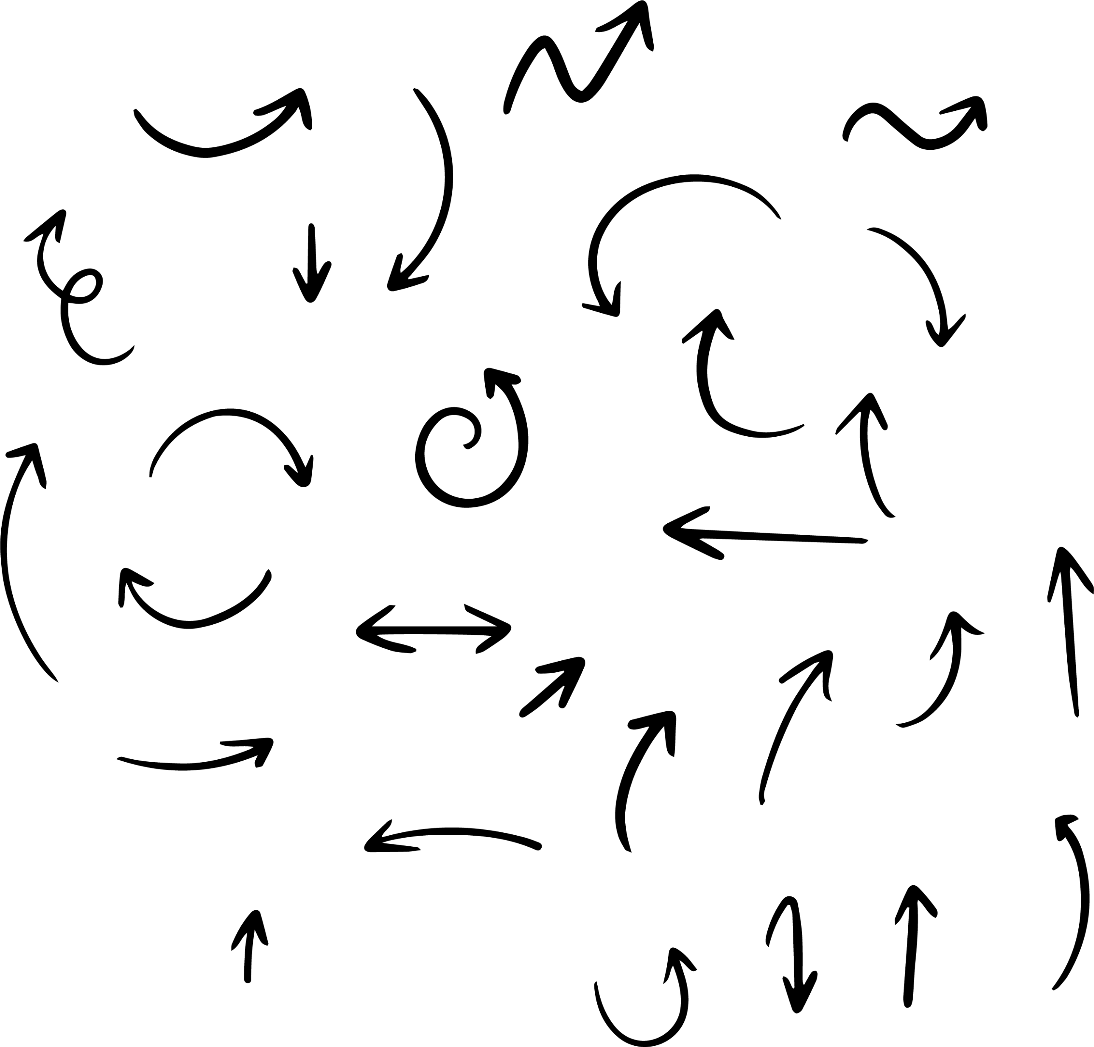


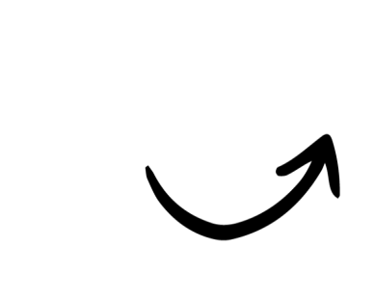

10
11
12
13
14
9
9
+
5
=
14

Slide 3


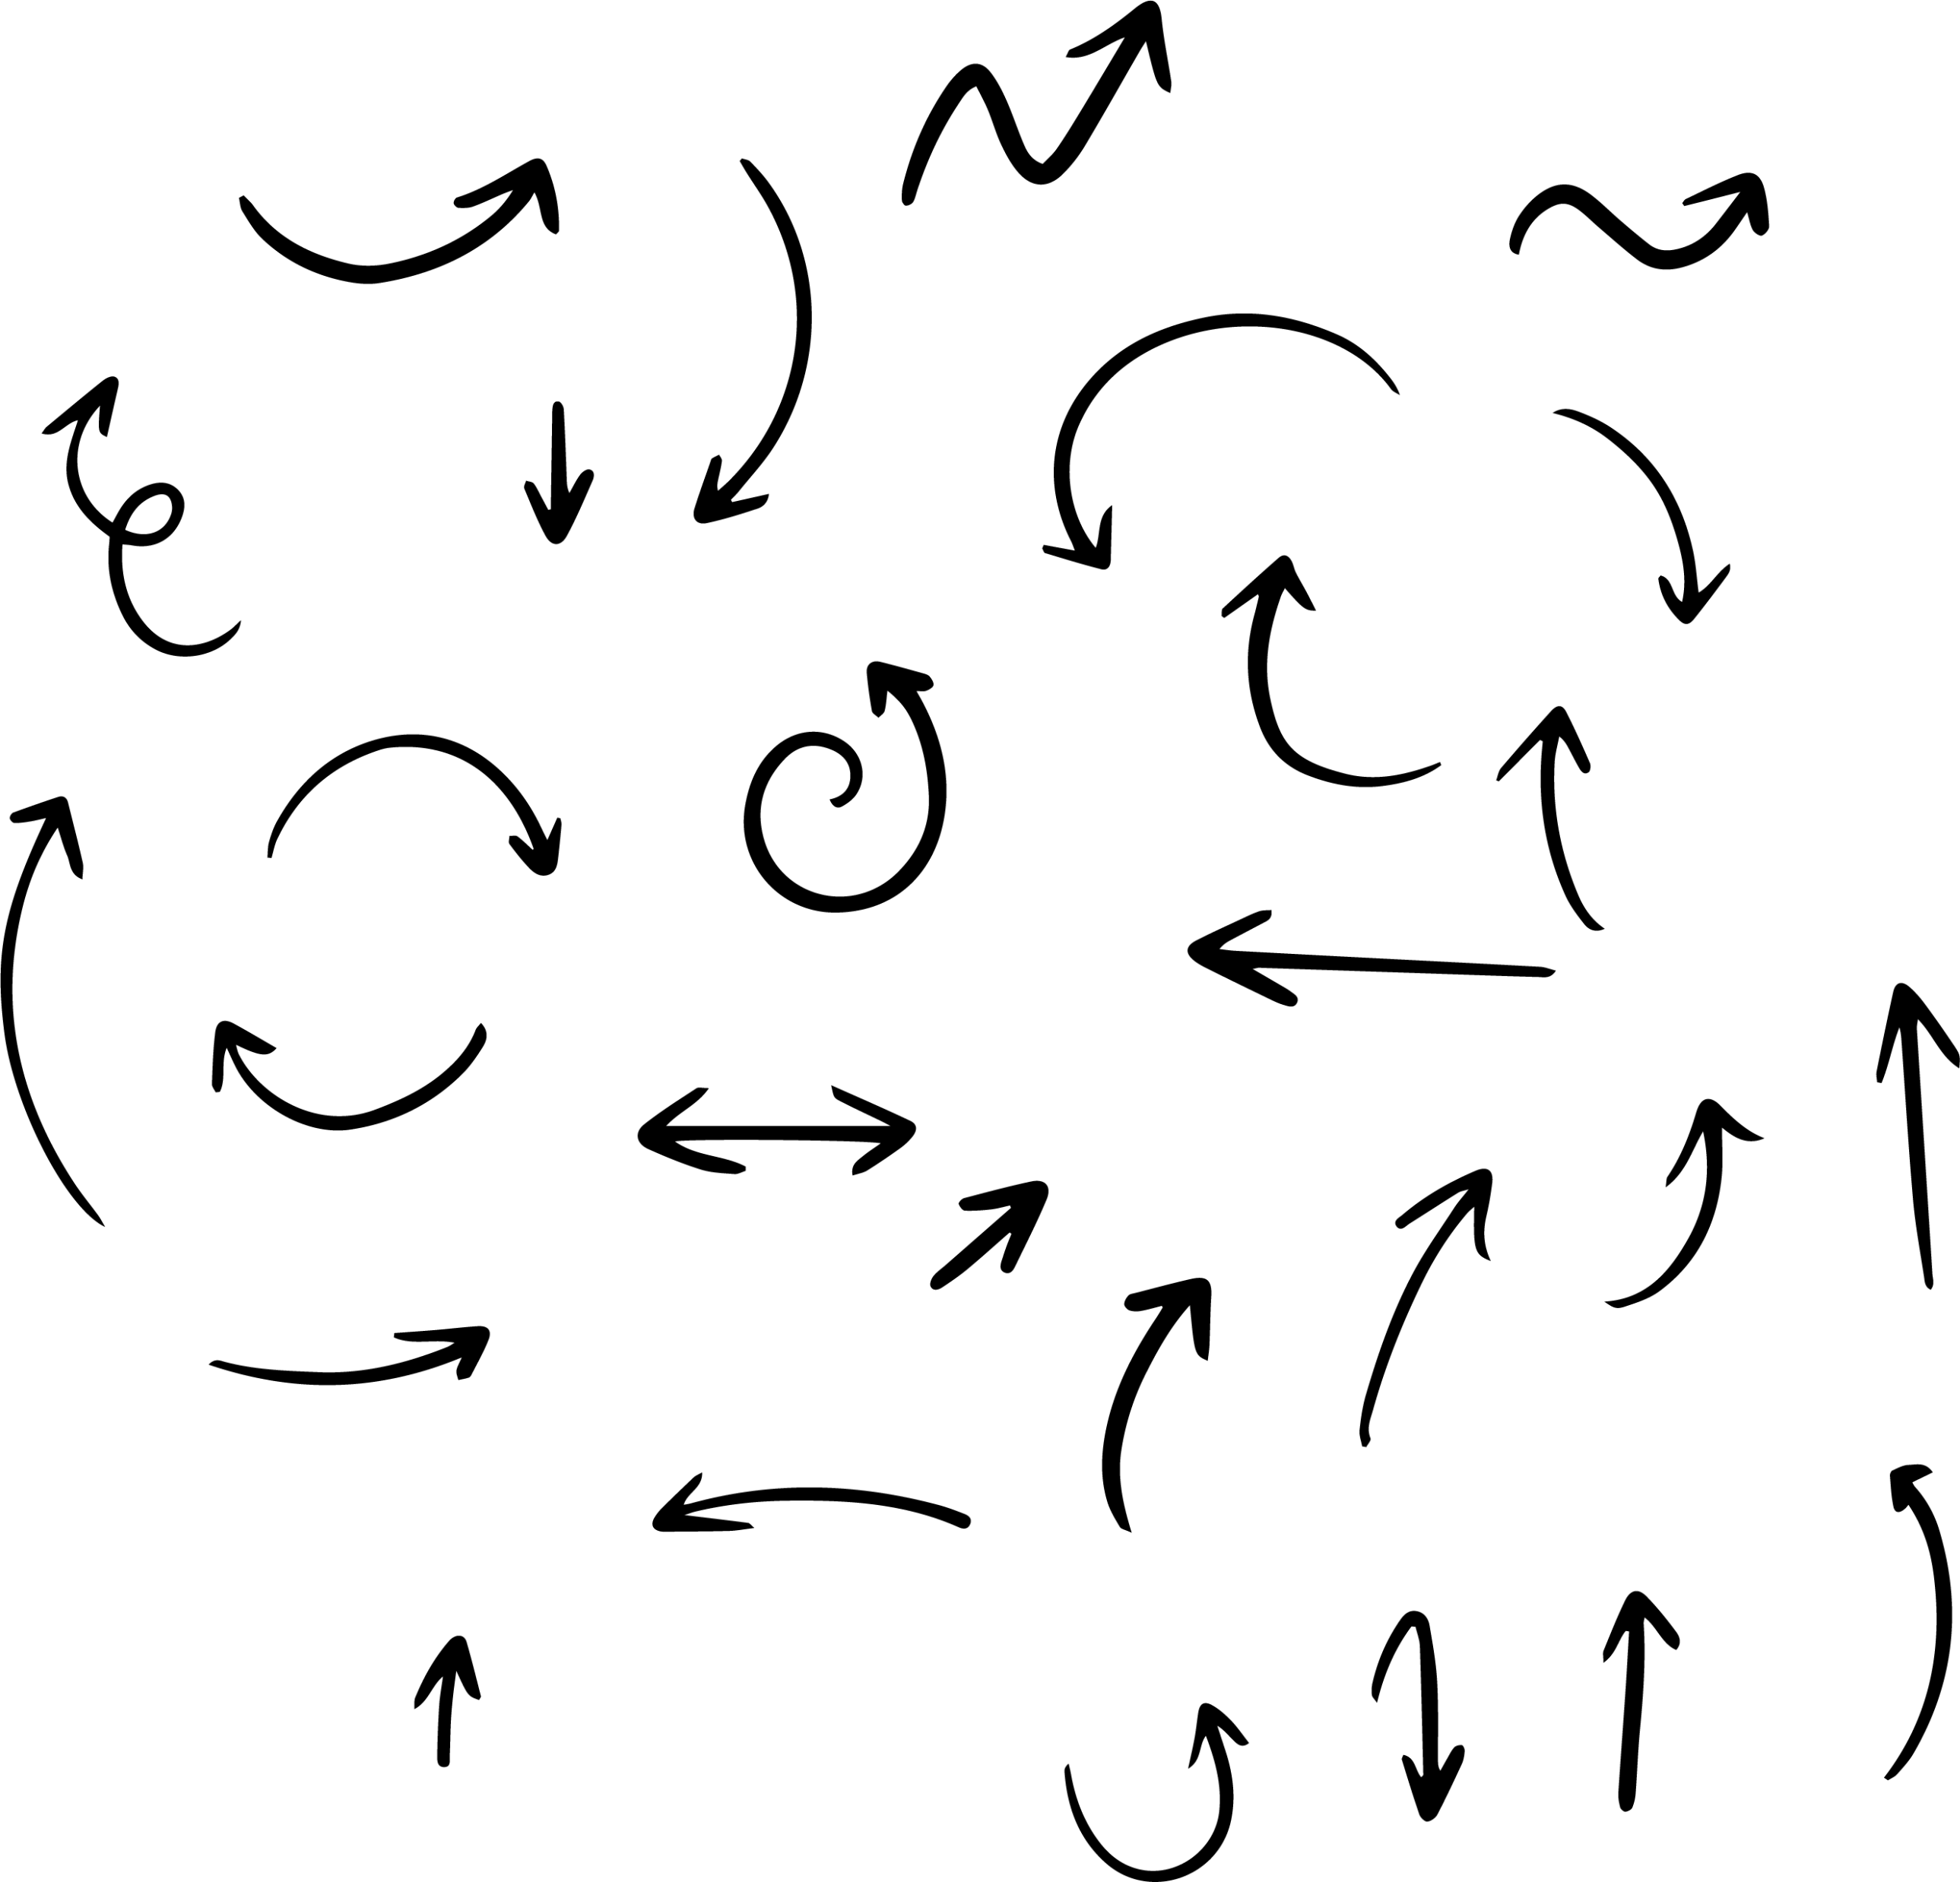



9
5
4
10

Slide 4
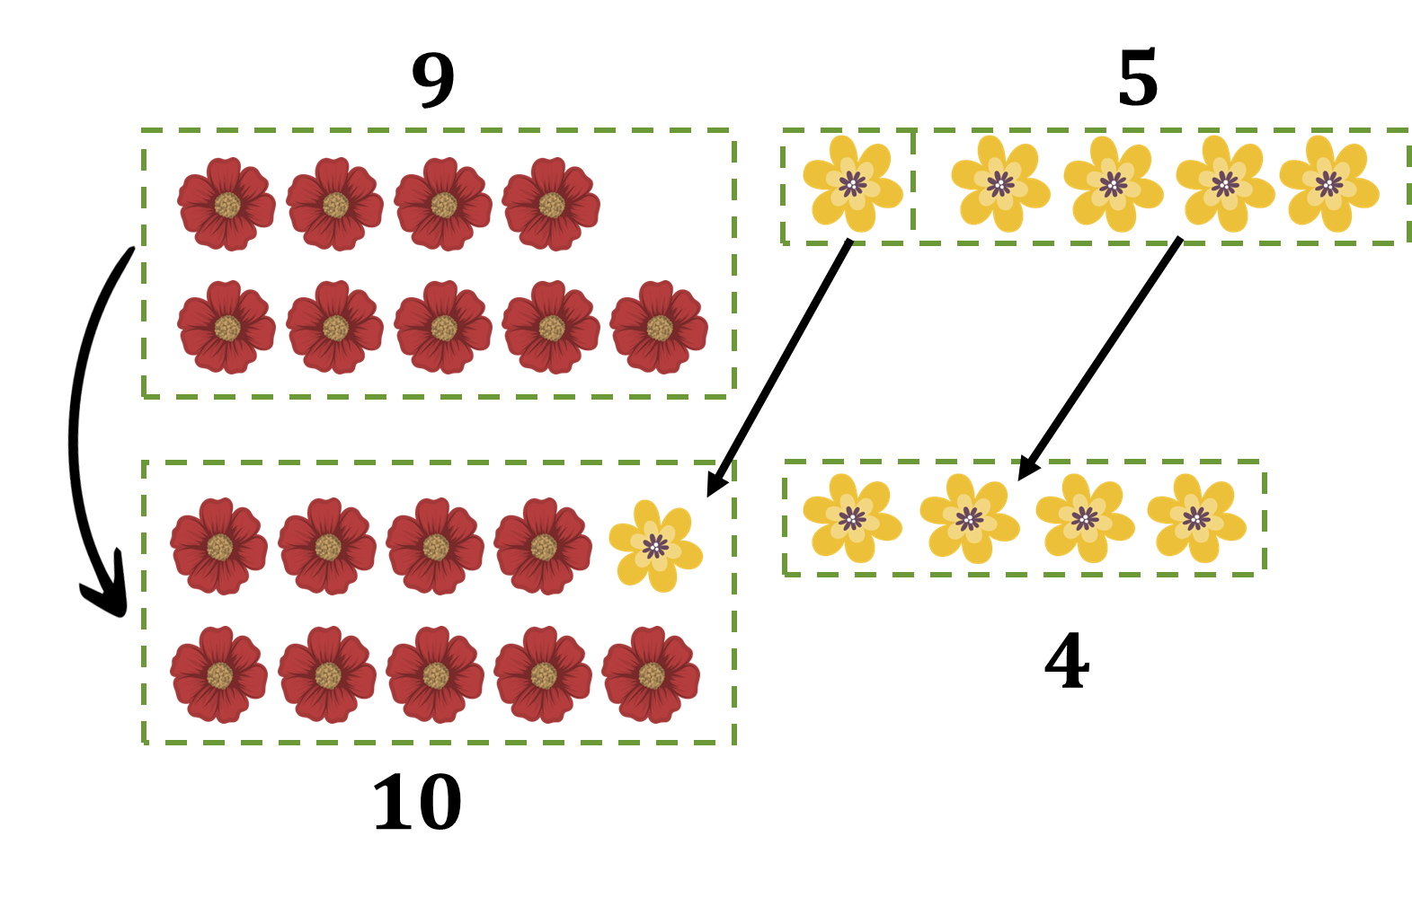
Tách số
Tách:
5 = 1 + 4
9 +
1
=
10
10 +
4
=
14
9 + 5 =
14

Slide 5
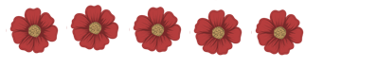
Tách số
9
5
Tách:
9 = 5 + 4
5 + 5 = 10
10+ 4 =
14
9 + 5 =
14

Slide 6
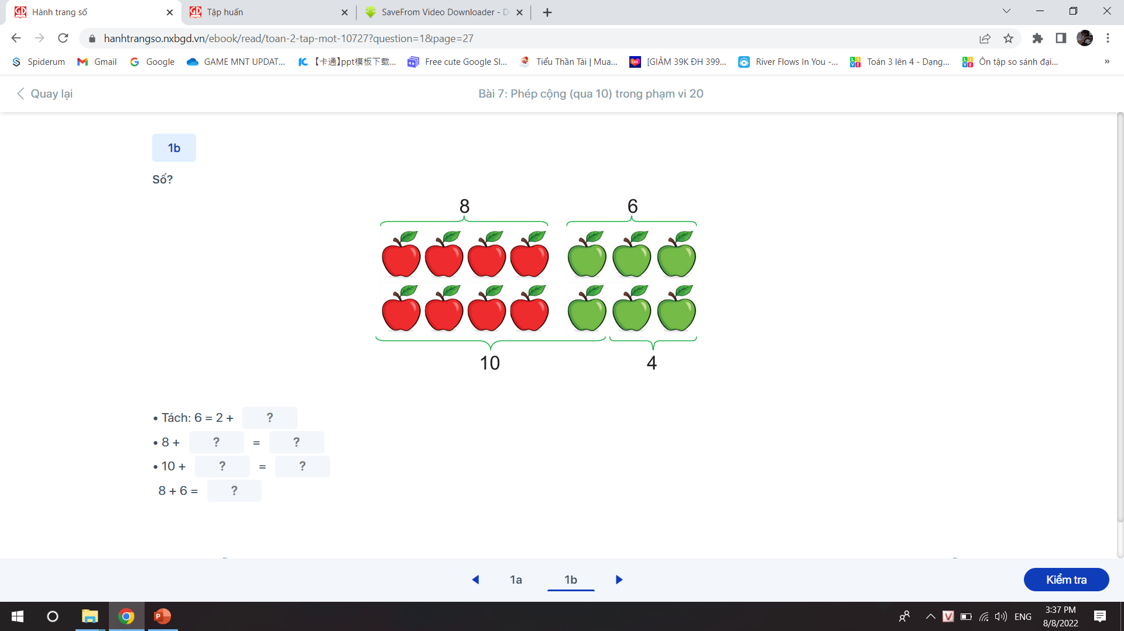
Tính 8 + 6
Tách:
6 = 2 +
4
8 +
2
=
10
10 +
4
=
14
8 + 6 =
14

Slide 7
8 6
Tính 8 + 6
4
Tách:
8 = 4 +
4
6 +
4
=
10
10 +
4
=
14
8 + 6 =
14
10

